Slide 2

Россия

Slide 3
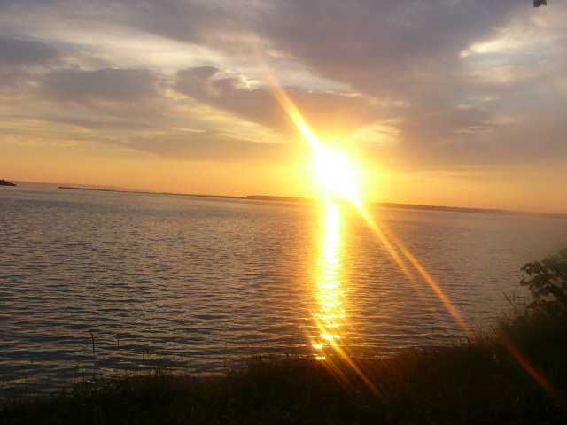
Наша Родина — Россия

Slide 4
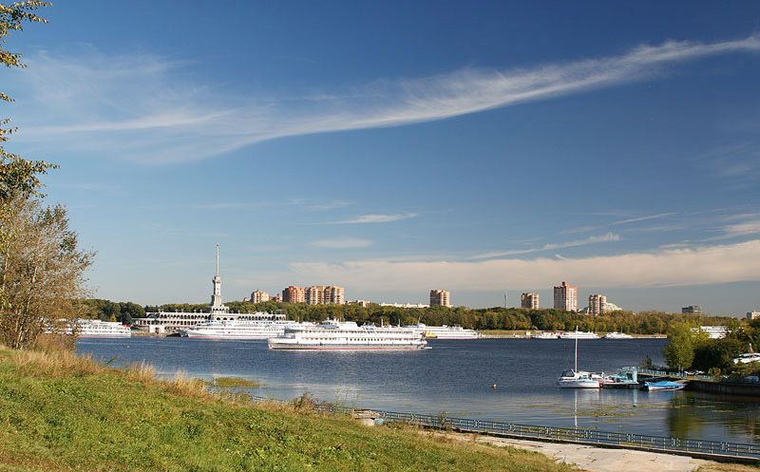
Наша Родина — Россия

Slide 5
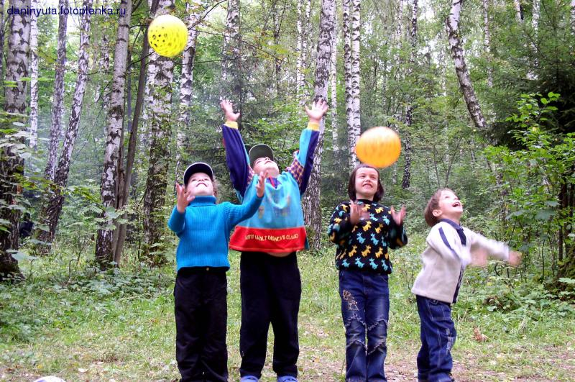
Наша Родина — Россия

Slide 6
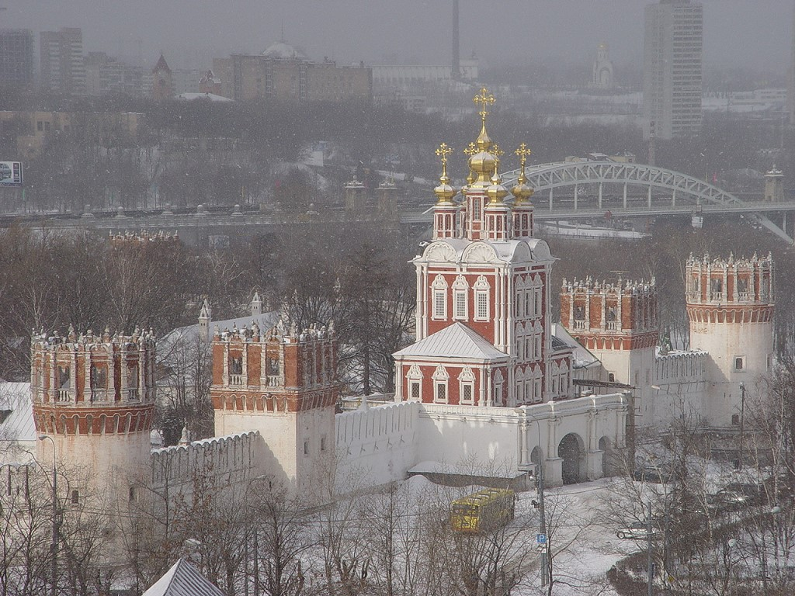
Наша Родина — Россия

Slide 7
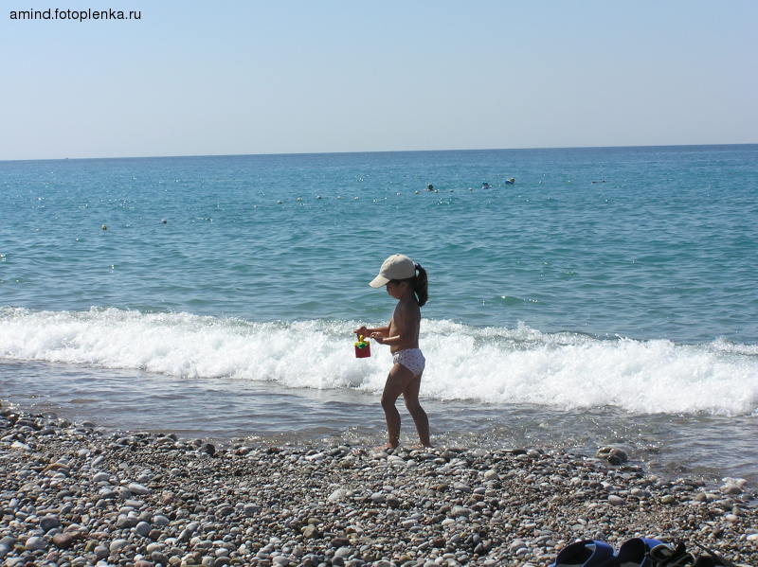
Наша Родина — Россия

Slide 8
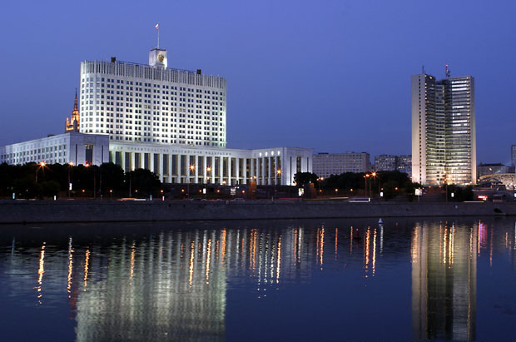
Наша Родина — Россия

Slide 9
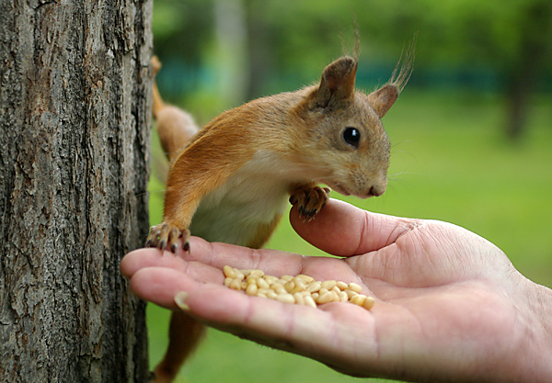
Наша Родина — Россия

Slide 10
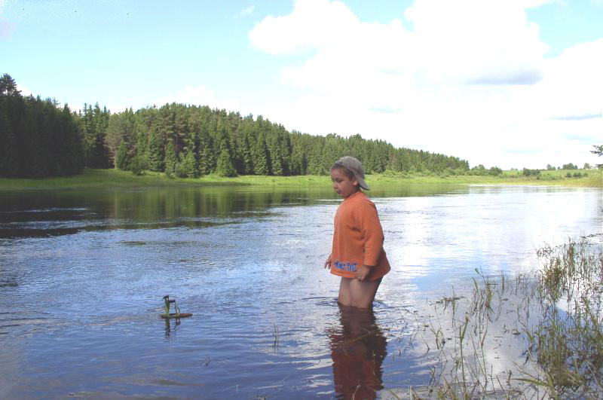
Наша Родина — Россия

Slide 11
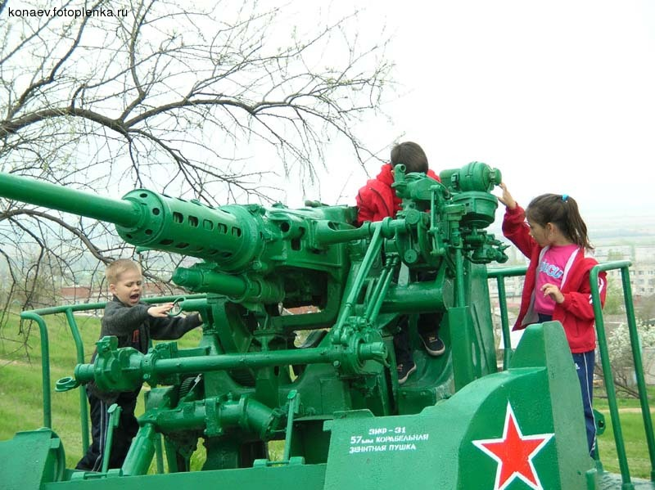
Наша Родина — Россия

Slide 12
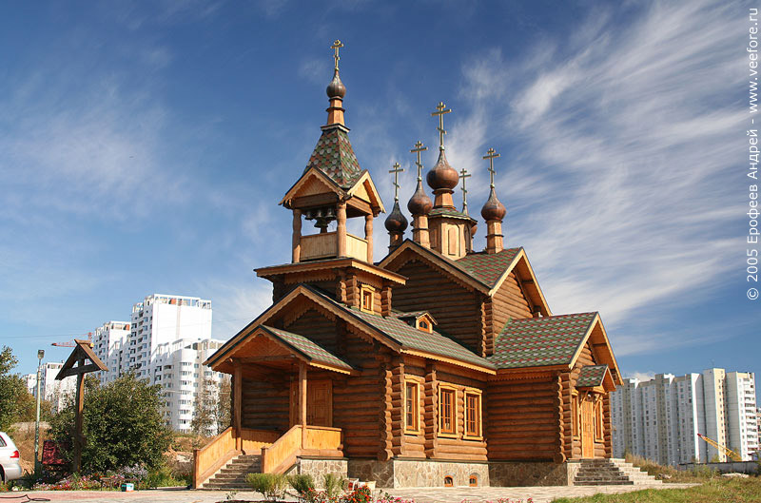
Наша Родина — Россия

Slide 13
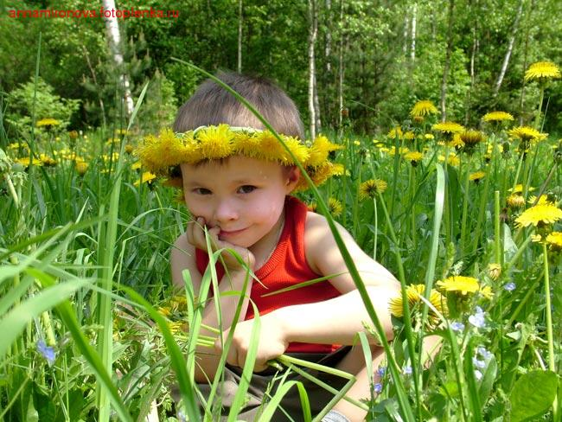
Наша Родина — Россия

Slide 14
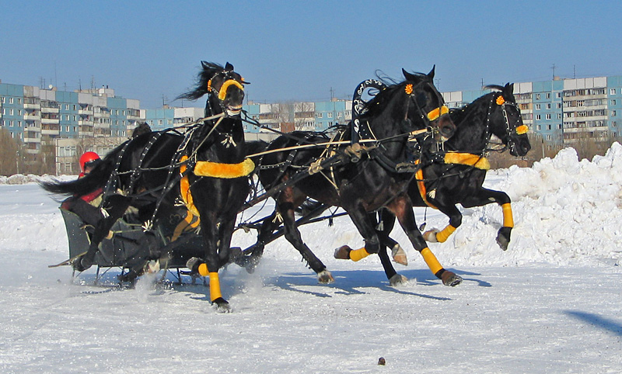
Наша Родина — Россия

Slide 15
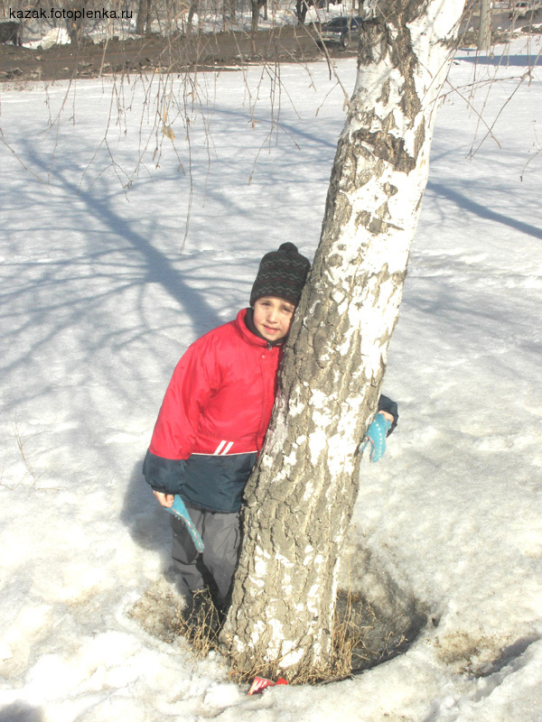
Наша Родина — Россия

Slide 16
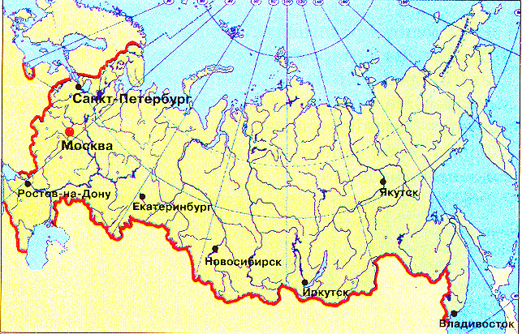
Россия – это страна,
в которой
мы живём.
Россия самая большая
по территории страна среди всех стран мира.
Покажите на карте России место, где вы живете.
Наша Родина — Россия

Slide 17
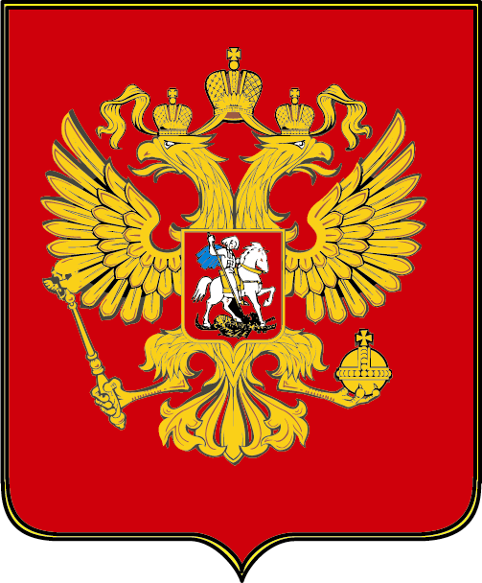
Герб
России
Наша Родина — Россия

Slide 18
Флаг России
Наша Родина — Россия

Slide 19
Флаг России.
Взвейся в небо, флаг России гордый!
В лучезарном небе вознесись!
Триколором – красным, синим, белым,
Гражданин России, ты гордись!
Белый – мир, невинность, совершенство,
Чистота и правда наших дней.
Синий – небо, символ веры, духа, чести,
Доблести и верности сынов.
Красный – жар войны, защиты веры,
Героизма доблестных бойцов.

Slide 20
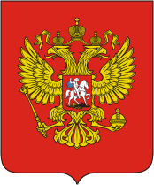
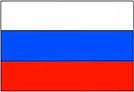
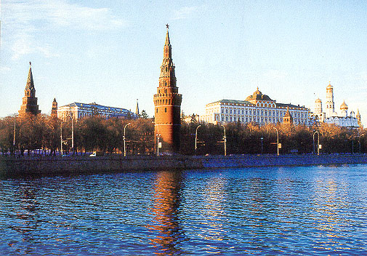
Москва – столица
России

